Slide 1
Økonomisk berekraftig Sunnfjord kommune
Justering av kurs

Slide 2
Norge mot 2060
Perspektivmeldinga 2024 (Stortingsmelding 31)

Slide 3
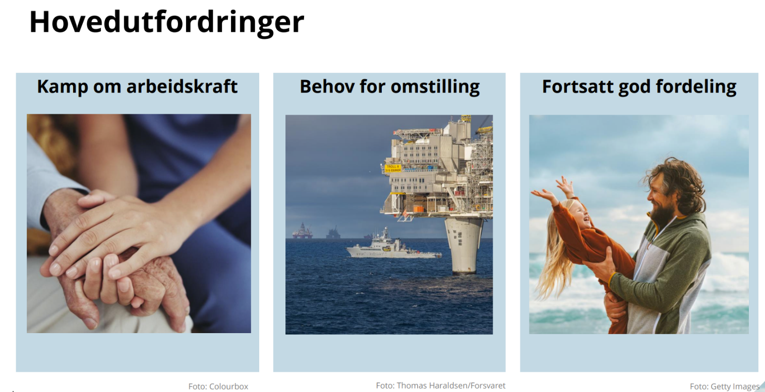
Norge mot 2060
Færre i yrkesaktiv alder, fleire eldre.
Behov for å få fleire i arbeid og halde folk i jobb lenger.
Auka spenning i verda – utgifter til forsvar
Klima- og naturendringar
Minkande petroleumsaktivitet
Låg vekst i arbeidsproduktiviteten
Omfordeling over livsløpet
Befolkninga skal ha stabil tilgang på offentlege tenester

Slide 4
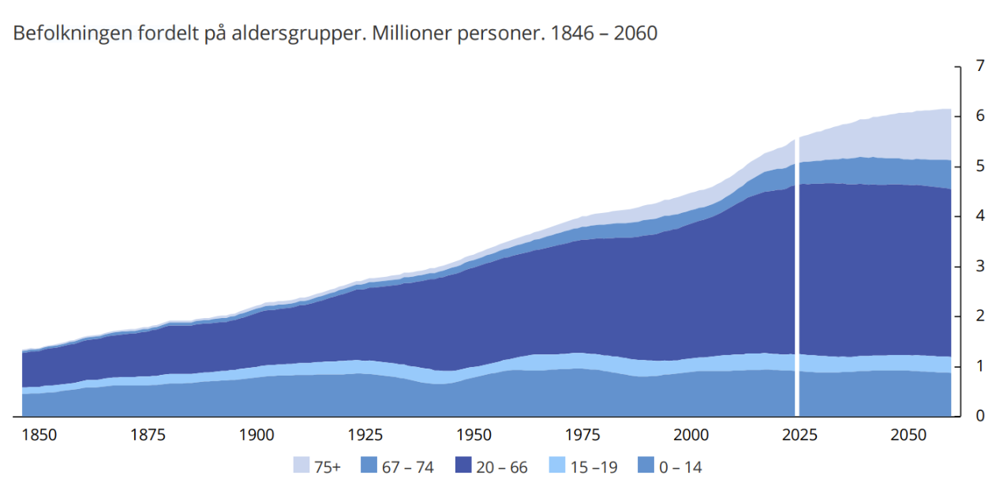
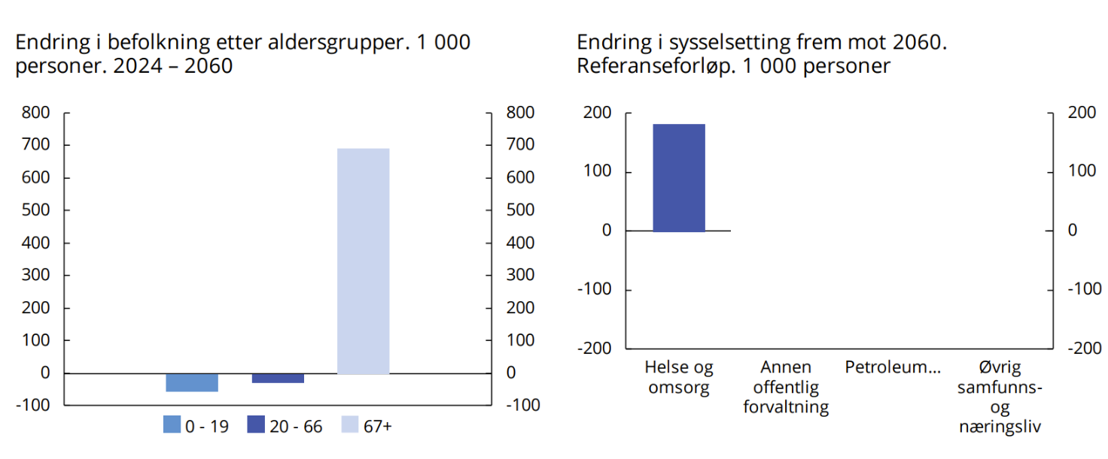
Norge mot 2060 – kamp om arbeidskraft
Befolkningsendringar påverkar samfunnsutviklinga
Fleire eldre gir stort behov for arbeidskraft i helse- og omsorgssektoren

Slide 5
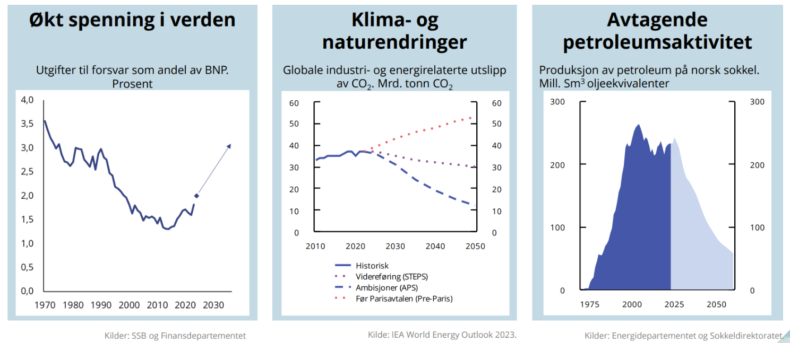
Norge mot 2060 – behov for omstilling

Slide 6
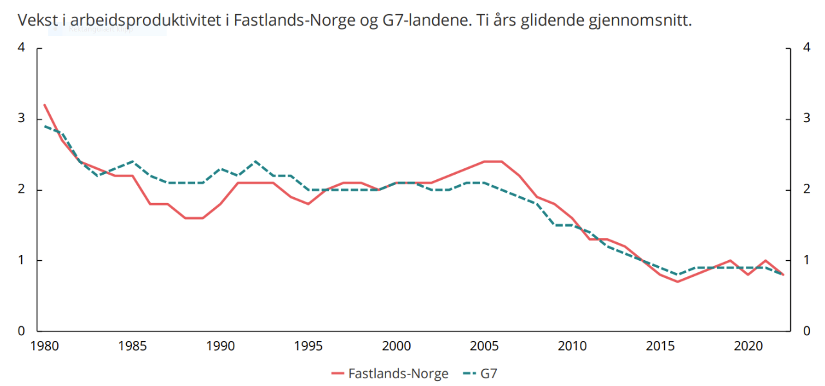
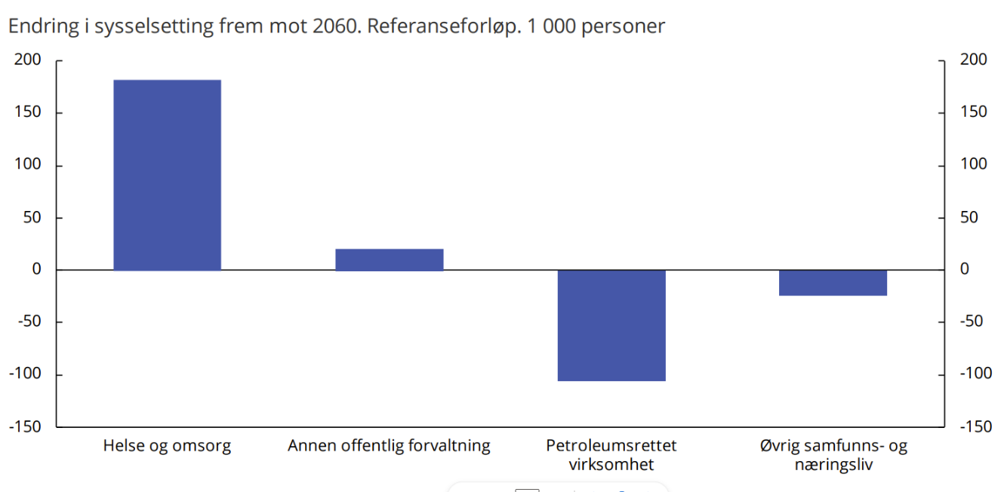
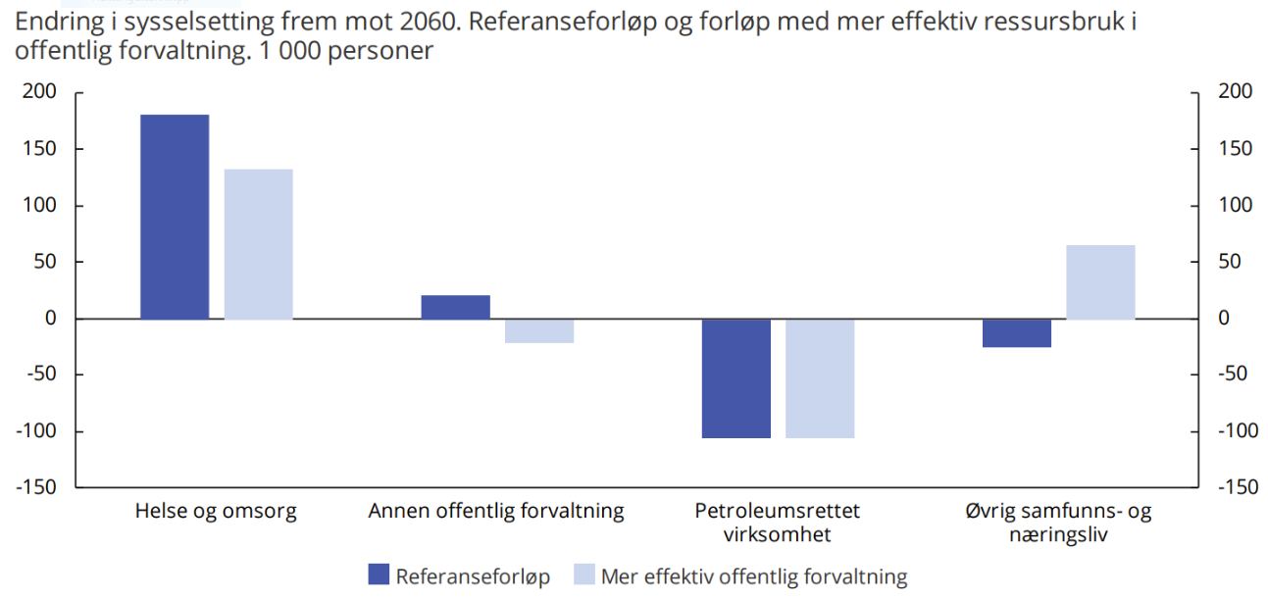
Norge mot 2060 – behov for omstilling
Framleis låg vekst i arbeidsproduktiviteten
Dersom ein ikkje tar grep, er det lite rom for auka sysselsetting i øvrig samfunns- og næringsliv

Slide 7
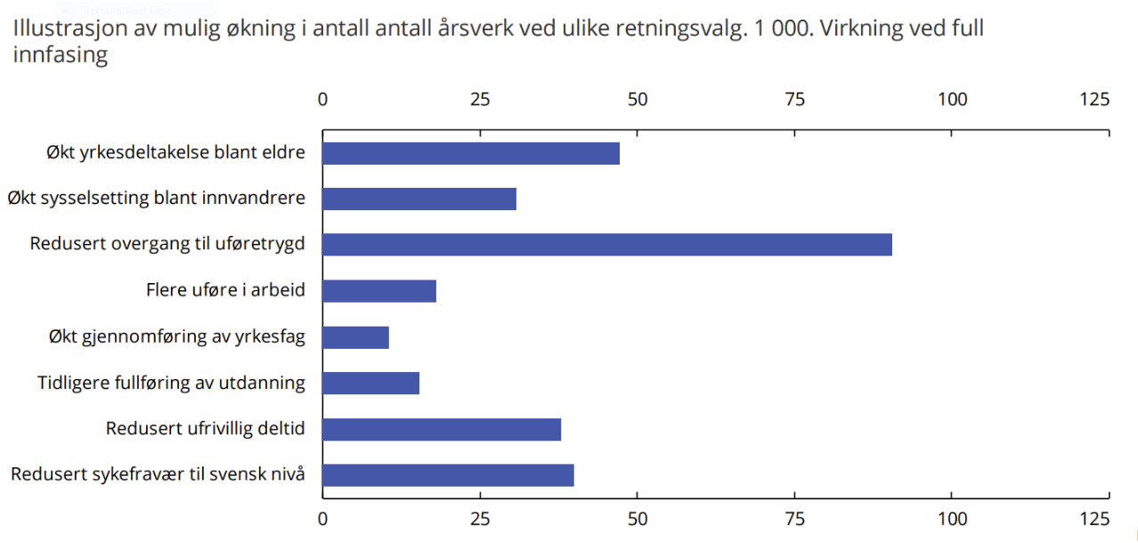
Norge mot 2060 – behov for omstilling
Ulike retningsval kan bidra til å auke arbeidstilbodet

Slide 8
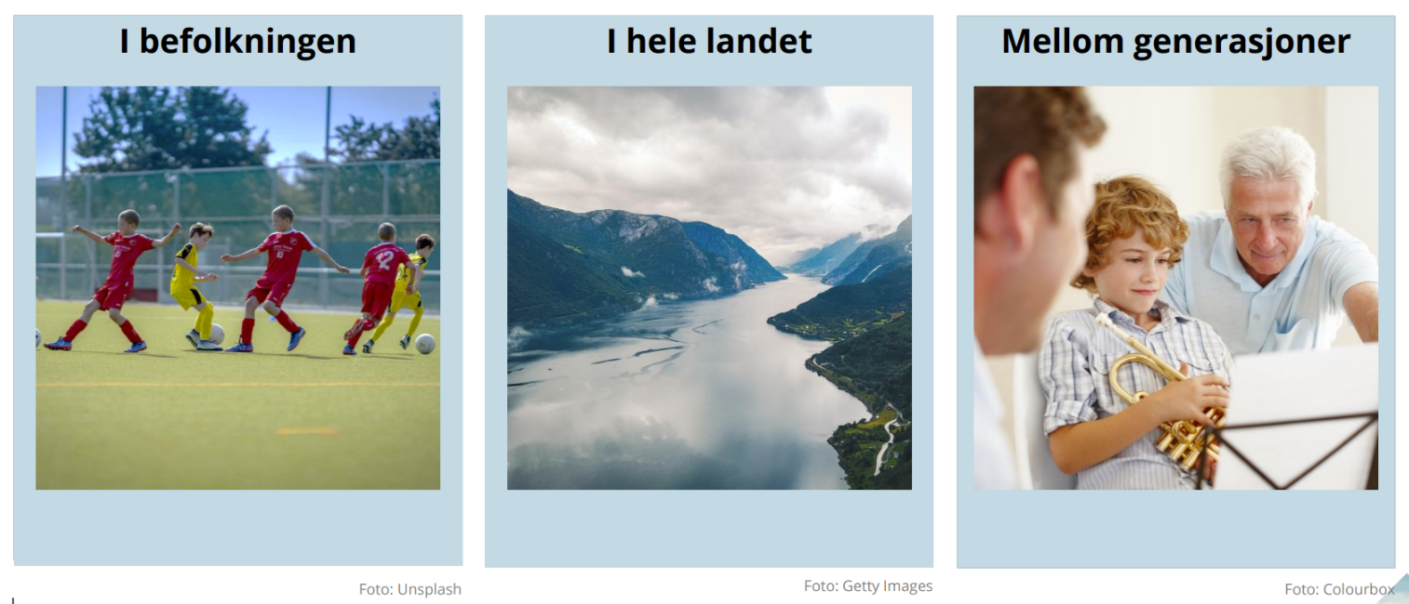
Norge mot 2060 – framleis god fordeling

Slide 9
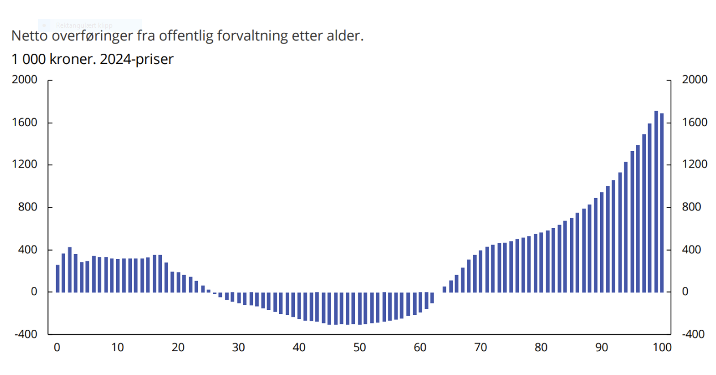
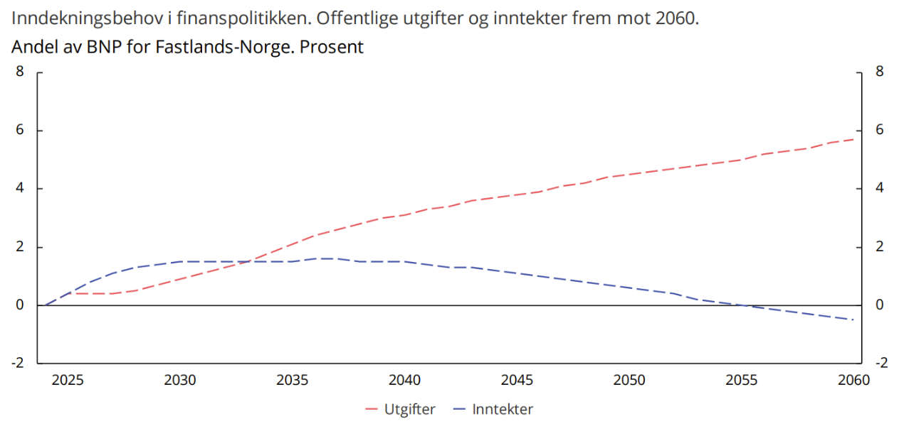
Norge mot 2060 – framleis god fordeling
Omfordeling over livsløpet
Befolkninga skal ha stabil tilgang til offentlege tenester

Slide 10
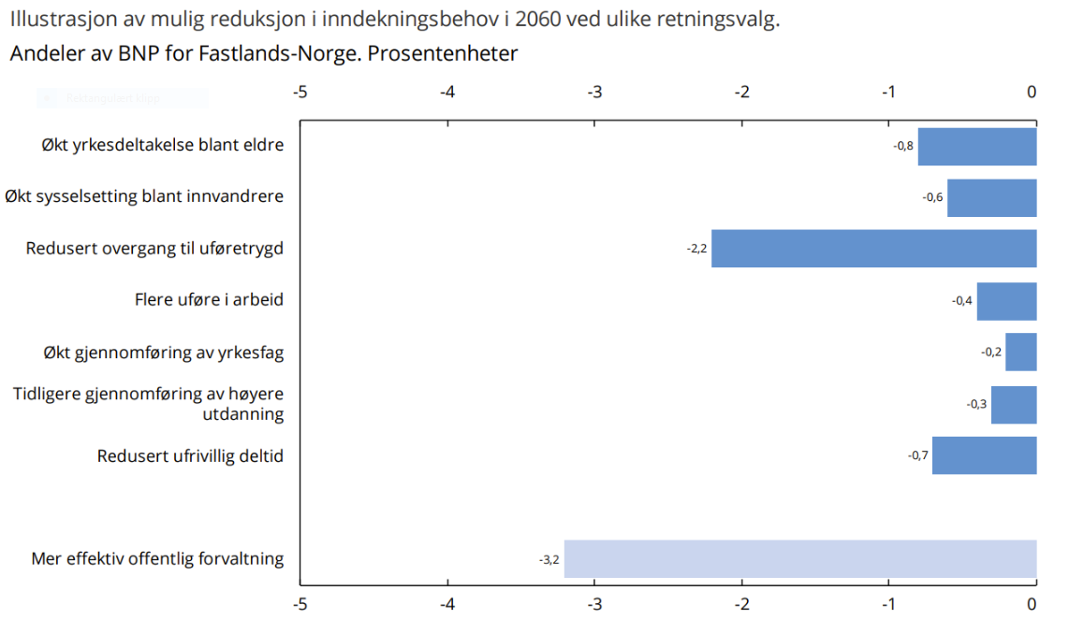
Norge mot 2060 – framleis god fordeling
Auka arbeidstilbod og ein meir effektiv offentleg forvaltning kan betre utviklinga

Slide 11
Sunnfjord kommune mot 2050
Kor er vi og kva seier framskrivingar?

Slide 12
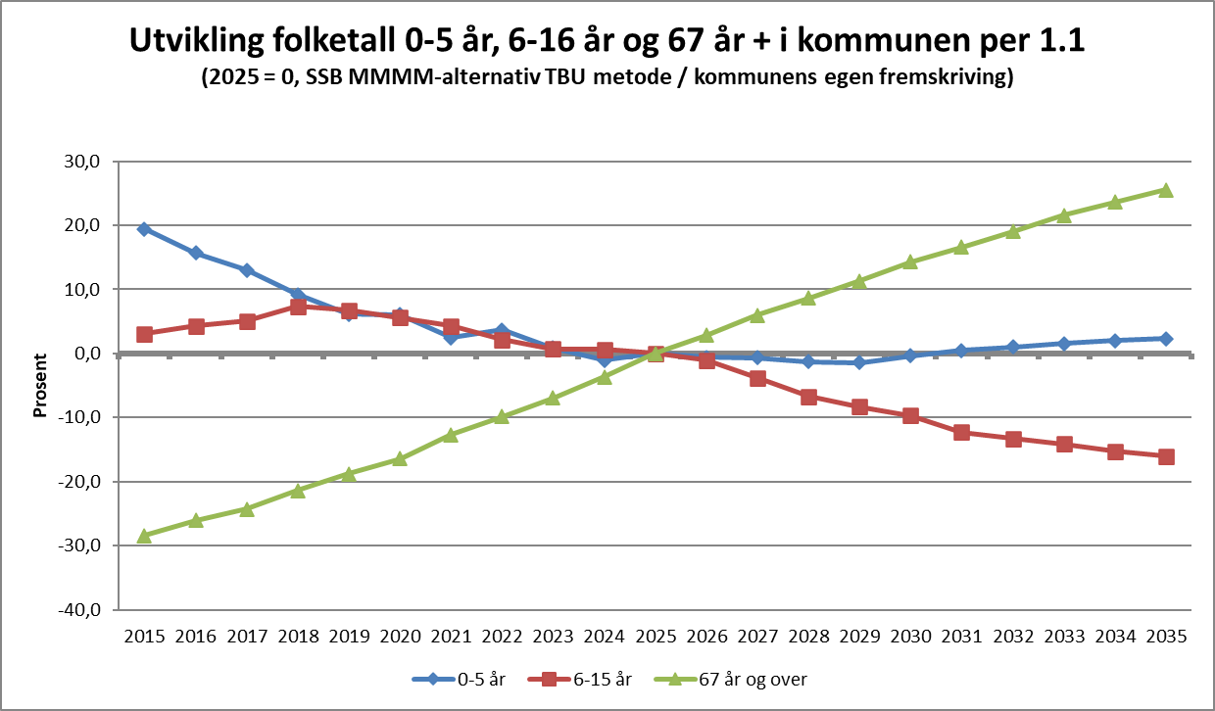
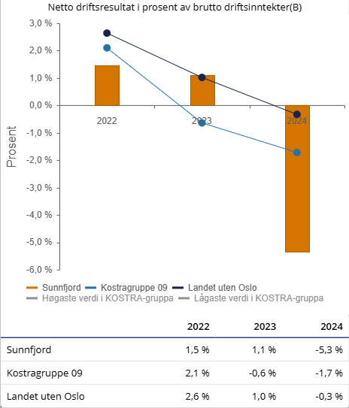
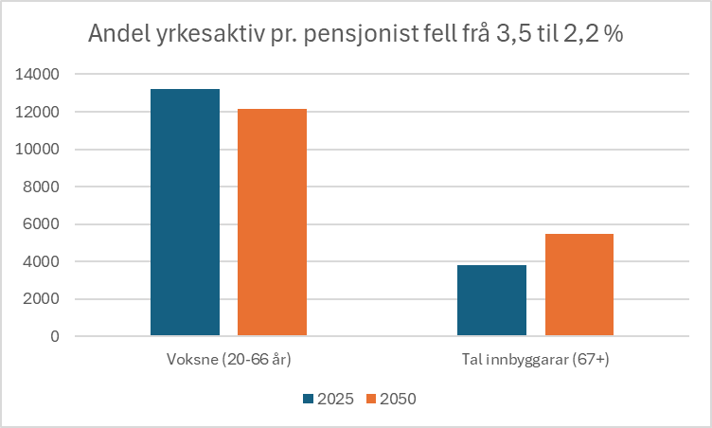
Sunnfjord mot 2050
Hovudutfordringar
Demografi
Økonomi
Arbeidskraft

Slide 13
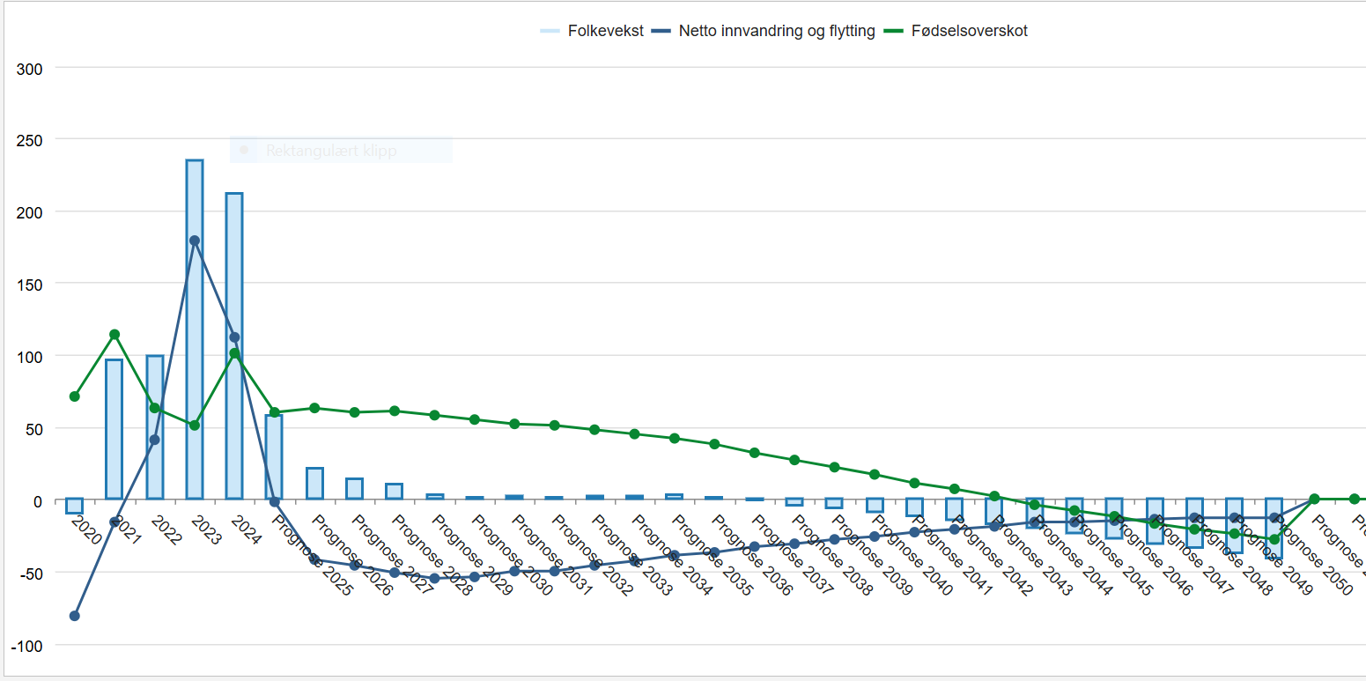
Sunnfjord mot 2050 - demografi

Slide 14
Sunnfjord mot 2050 - demografi

Slide 15
Sunnfjord mot 2050 - økonomi
Sunnfjord kommune var på topp 10 av kommunar med negativt resultat i 2024.
Nokre kommunar har svak økonomi grunna variable inntekter (t.d. havbruksfond). Andre kommune har svakt resultat gruna høg gjeld. Sunnfjord kommune har svak økonomi fordi driftsnivået er høgare enn inntektene.
Sunnfjord kommune vil truleg vere på Robek våren 2028 sjølv om vi gjennomfører planlagt innsparingsplan og vidarefører instruks inn i delar av 2026.

Slide 16
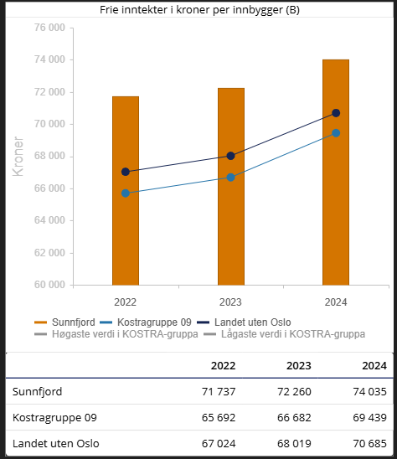
Sunnfjord mot 2050 - økonomi
Sunnfjord kommune har høgare frie inntekter enn kommunar i Kostra-gruppe 09 og landet utan Oslo.
Vi er ein samanslåingskommune og har fått behalde inndelingstilskot på totalt 74 mill. kroner årleg.
Frå 2035 skal vi fase ut dette årlege tilskotet over 5 år. Vi vil då vere på snittet av landet i frie inntekter.
Vi må derfor førebu oss på nye rundar med innsparingar.

Slide 17
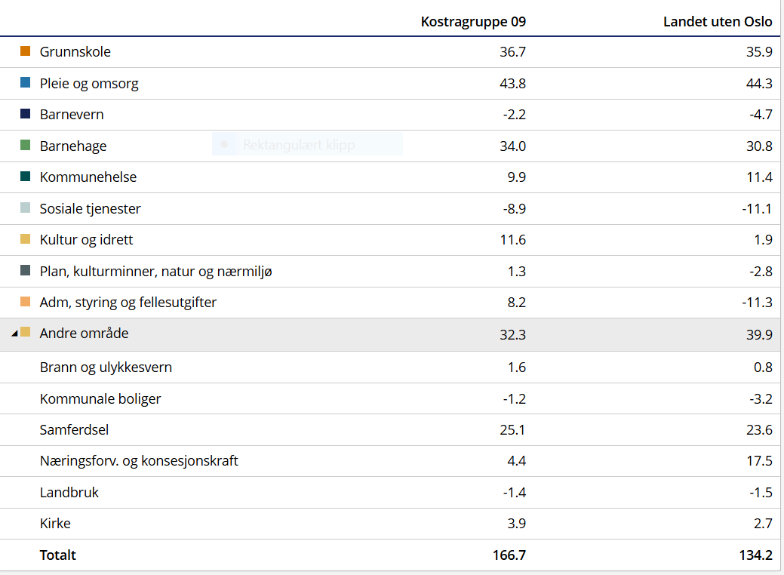
Sunnfjord mot 2050 - økonomi
Innsparingspotensiale til Sunnfjord samanlikna med
snittet i Kostra-gruppe 09 er 167 mill. kroner
Snittet av kommunar utanom Oslo er 134 mill. kroner

Slide 18
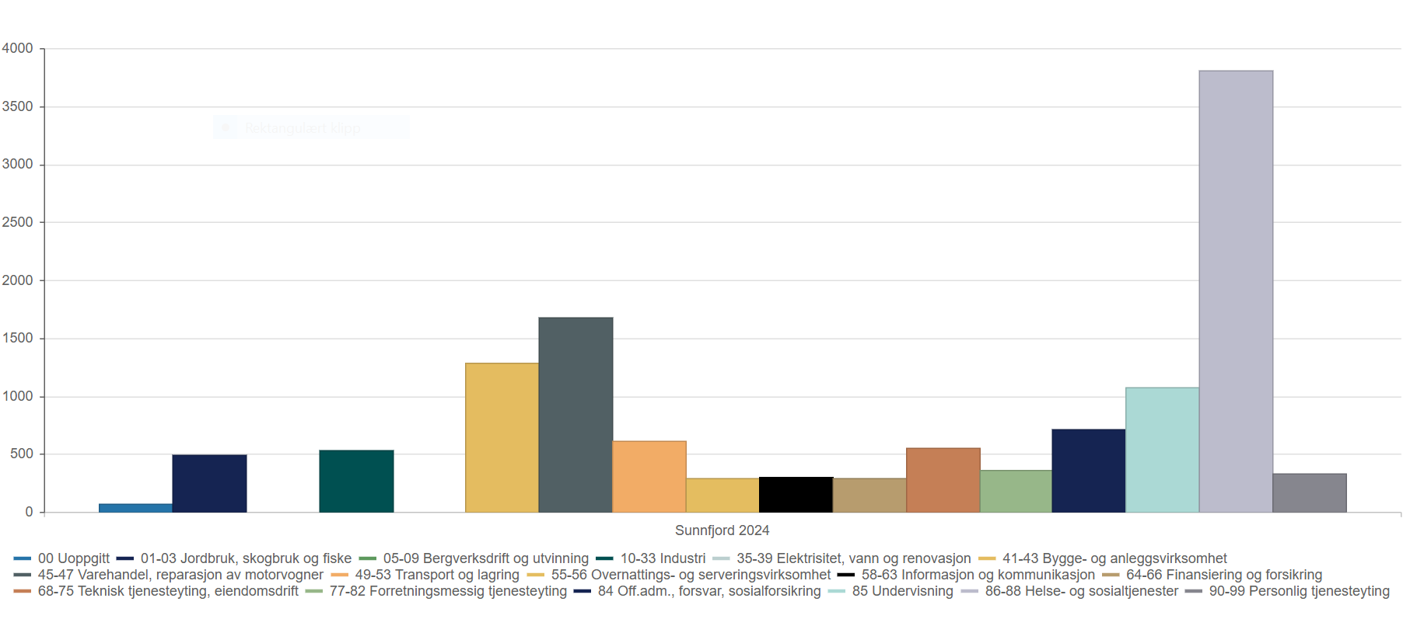
Sunnfjord mot 2050 - arbeidskraft

Slide 19
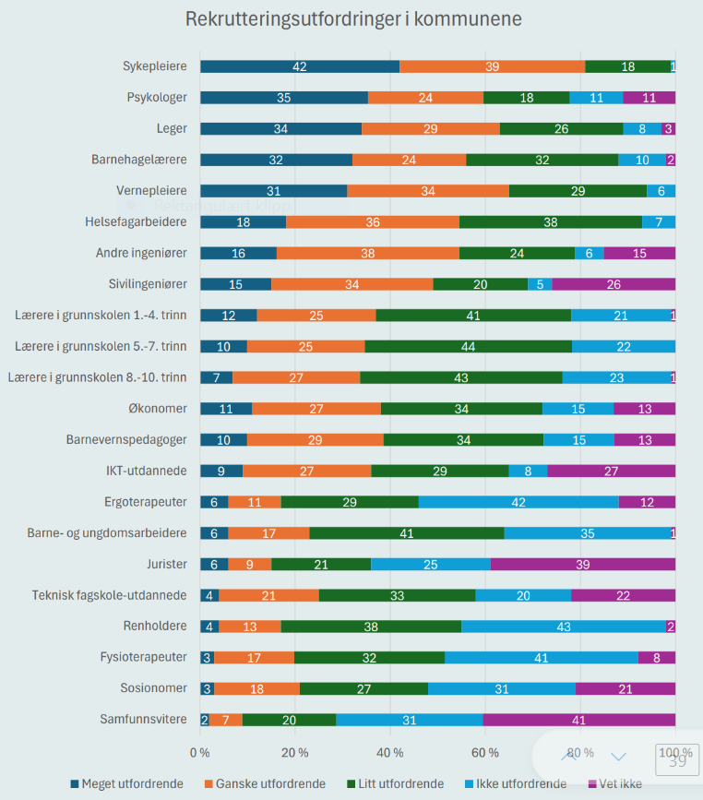
Sunnfjord mot 2050 - arbeidskraft

Slide 20
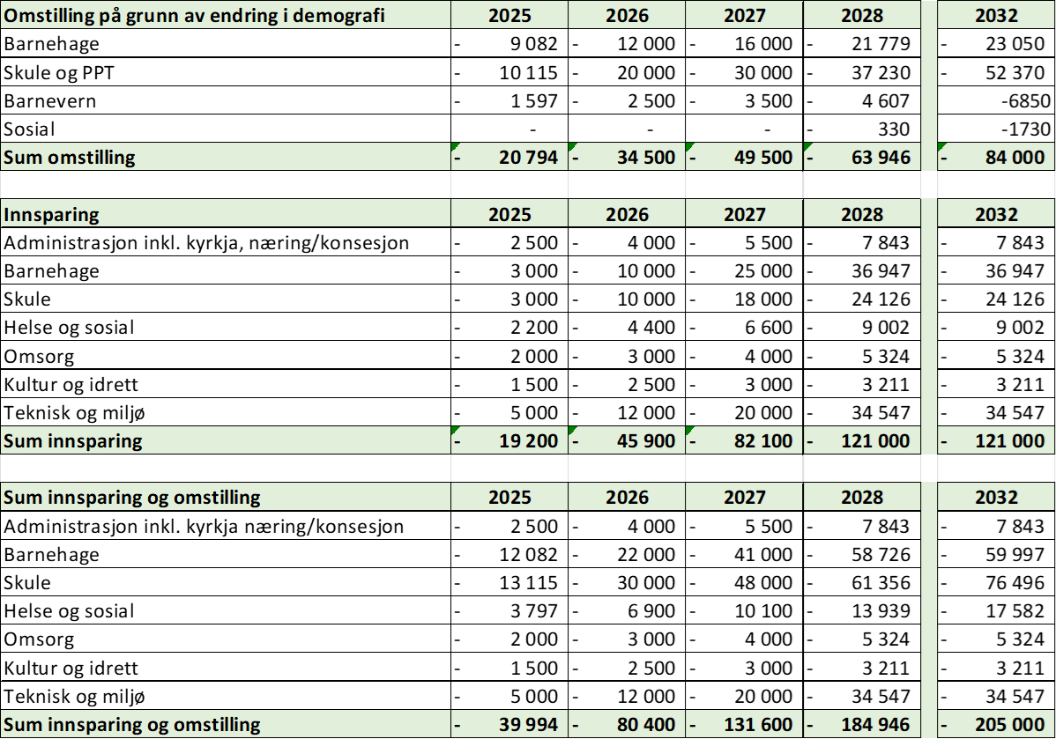
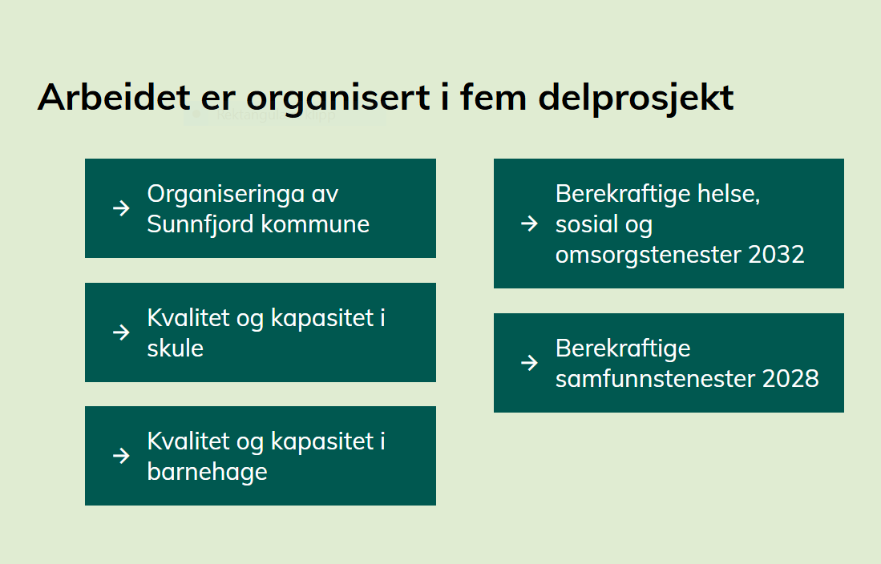
Berekraftig Sunnfjord kommune 2032

Slide 21
Berekraftig Sunnfjord kommune 2032
Status i 2025
Det er gjennomført omstilling på 21 mill. kroner og innsparing på 19 mill. kroner med 75 % i samla gevinstrealisering pt.
Auka tal barn med rett til barnehageplass gjer at måloppnåing på omstilling innan barnehage ikkje er nådd.
I tillegg er det vedteke instruks gjeldande for 2025 der vi avgrensar innkjøp, tilsettingar, vikarbruk, overtid, kurs, reise etc. til eit minimum.
Anslag på effekt i 2025 er 30 mill. kroner i sparte kostnadar

Slide 22
Innsparing
Justering av kurs

Slide 23
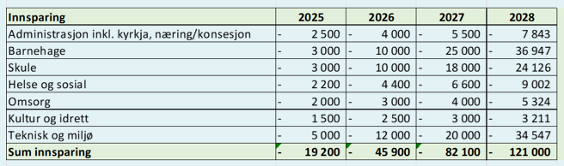
Innsparingar må framskundast
Ambisjonsnivå er uendra – totalt 121 mill. kroner + meirforbruk
Fordeling mellom sektorar er uendra
Framdrift er framskunda slik at tiltak seinast skal ha full effekt frå 01.01.2027
Samla effekt frå 01.01.2026 skal minimum utgjere 45,9 mill. kroner
70 % av kostnadane til kommunen er løn. Innsparinga omfattar derfor ei nedbemanning på 100 stillingar.

Slide 24
Vi prioriterer økonomiske omstilling og deretter organisatorisk omstilling
Klarer ikkje å gjere begge deler samtidig
Prioriterer økonomisk omstilling i 2026 med full effekt frå 01.01.2027
Deretter organisatorisk omstilling med verknad frå 01.01.2028 (samanfalle med evt. endringar av politisk organisering (utvalsstruktur) frå nytt kommuneval hausten 2027.
Det kan vere aktuelt å gjennomføre delvis organisatoriske endringar tidlegare dersom desse gir økonomisk innsparing. Det vil seie at vi ikkje skjermar nokon frå å bli ramma av nedbemanning.

Slide 25
Kva kunnskap har vi i det vidare arbeidet?
Tenesteanalyse
gjennomført av eigne tilsette med konkret samanlikning av utvalde kommunar
Kinn, Sogndal, Voss og Steinkjer
Kostra-tal til og med 2022
Kvalitet og kapasitet i barnehage og skule
Pågåande arbeid med kvalitet og kapasitet i helse og omsorg
Kunnskapsgrunnlag
gjennomført med blikk utanfrå – PwC
Kostra-tal til og med 2024 og budsjett 2025
Framlegg til ny organisering inkl. høyingsinnspel
Fleire tiltak med direkte eller indirekte økonomisk effekt

Slide 26
Tiltak for nedbemanning
Når det er avklart kva einingar/ tenester nedbemanning skal gjelde, vil desse tiltaka vere aktuelle:
Ikkje erstatte tilsette som sluttar eller går av med pensjon
Fase ut vikarar/ midlertidig tilsette
Tilsettingsstopp
Styrt og frivillig omplassering
Oppseiing

Slide 27
Framdrift
September/tidleg oktober -25: drøfte plan med tillitsvalde
November -25: Prioritert innsparingstiltak gjeldande frå 01.01.2026
Desember -25: Implementere
Januar -26: Revidere instruks for drift
Mai -26: Prioritere innsparingstiltak gjeldande frå 01.07.2026
Juni -26: Implementere tiltak med effekt 01.07.2026
Juni -26: Vurdere å avslutte instruks dersom god måloppnåing på gevinstrealisering pr. 01.07.2026
Oktober -26: Prioritere innsparingstiltak gjeldande frå 01.01.2027
Desember -26: Implementere tiltak med effekt 01.01.2027

Slide 28
Organisering av arbeidet
Administrasjon
Ansvar ligg i styringslinja med kommunalsjef som koordinator og einingane som utførande. Involvere tillitsvalde.
Nivå på innsparing er fordelt pr. sektor. I tillegg kjem evt. meirforbruk.
Nedbemanning (reduksjon i tal tilsette) skal utgjere minimum 70 % av innsparinga innanfor kvar sektor.
Arbeidet skal ha prioritet. Leiingskapasitet er avgjerande om vi skal lukkast med den økonomiske innsparinga.
Ekstern bistand blir vurdert
Politikk
Struktursaker og prinsipielle endringar av tenestetilbod skal leggast fram som eigne politisk handsaming.

Slide 29
Nokre perspektiv

Slide 30
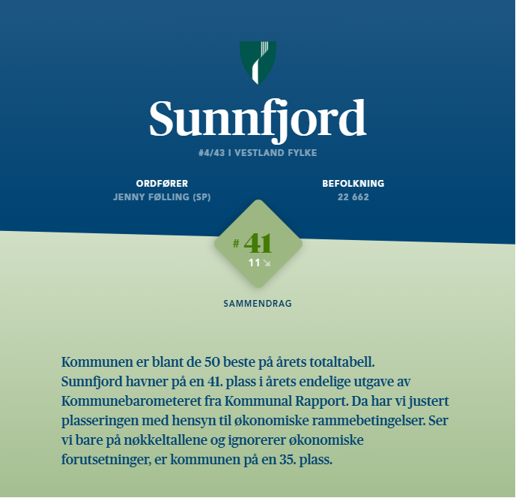
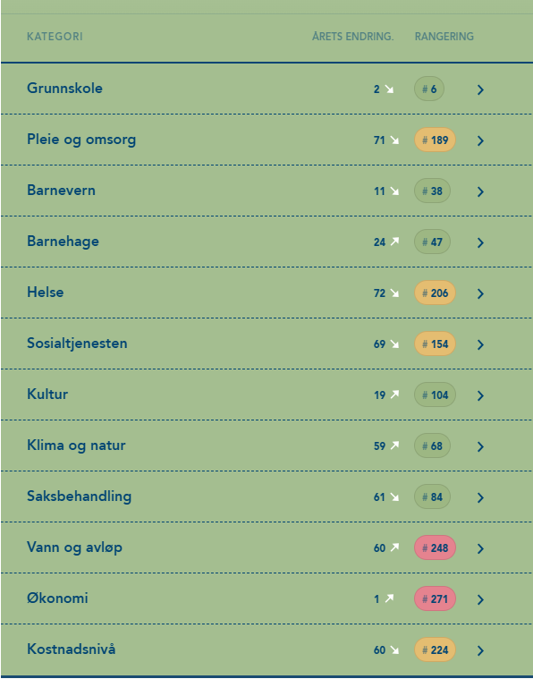
Sunnfjord har eit godt utgangspunkt

Slide 31
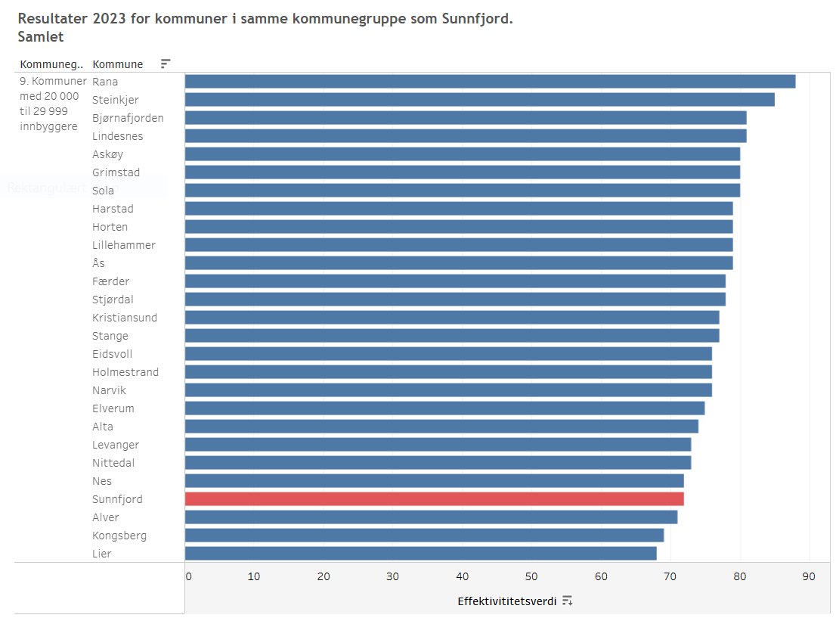
Mål om innsparing i kontekst
I innsparing på 121 mill. kroner utgjer 4,8 % av samla årleg budsjettramme på 2500 mill. kroner i Sunnfjord kommune
Vi skal på ingen måte «legge ned» kommunen.

Slide 32
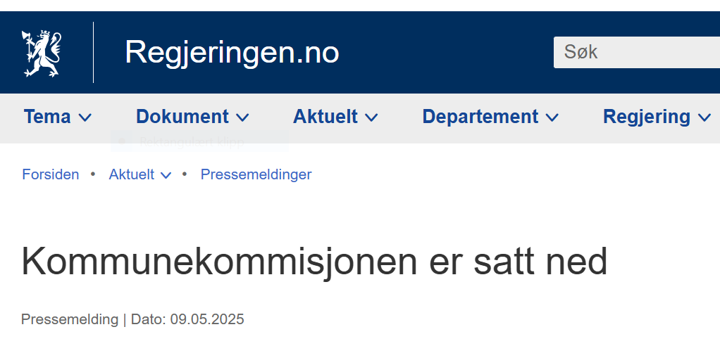
Kommunekommisjon 2025
Bakgrunn
Kommunesektoren står ovanfor store utfordringar m.a.:
Mangel på arbeidskraft
Demografiske endringar som krev omstilling og tenestetilbod
Auka krav og regulering som avgrensar kommunen sitt handlingsrom
Hovudmål
Legge til rette for god ressursbruk
Sikre fleksibel bruk av personell
Fremme effektiv oppgåveløysing i kommunar og fylkeskommunar
Leveranse
Første rapport skal leverast før jul 2025
Endeleg rapport kjem i 2026

Slide 33
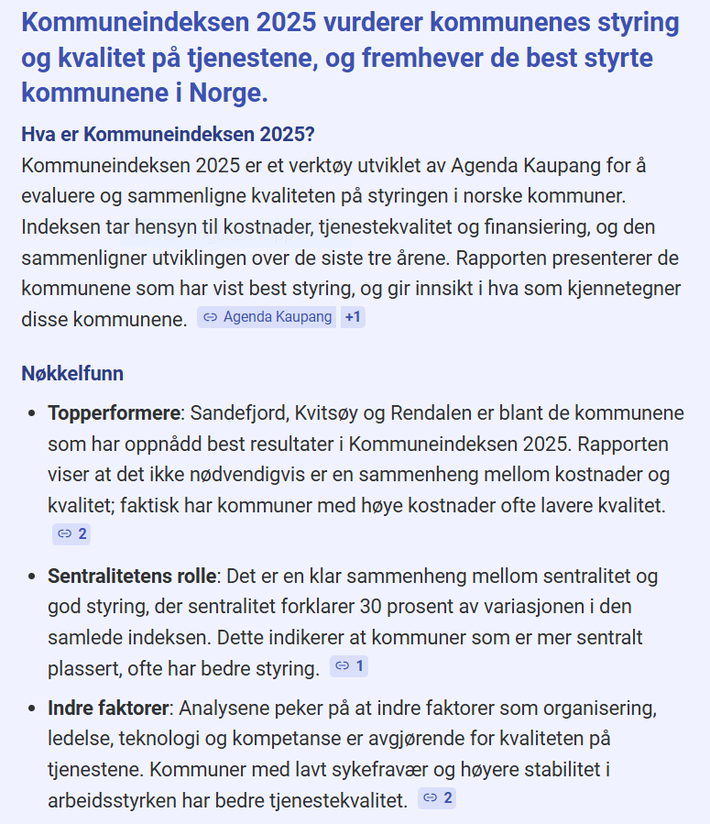


Slide 34
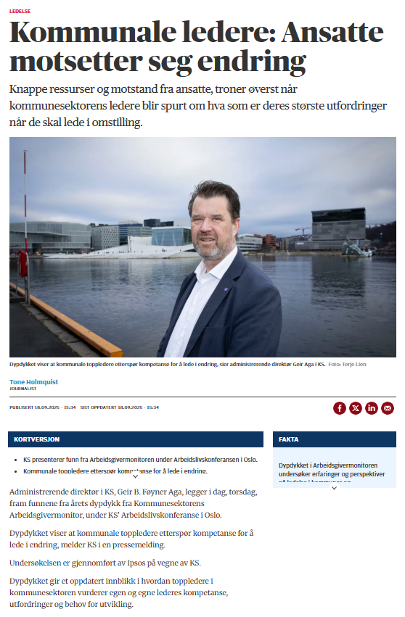

Slide 35
Endringsleiing – råd til prosess
Få flest mogleg til å forstå dei utviklingstrekk og trendar som anten har eller kan kome til å treffe oss som kommune. Det er viktig både for å auke den generelle endringsberedskapen og for å trene tilsette på å forstå ulike drivkrefter og kva det kan bety for kommunen sine moglegheiter og utfordringar framover. Dette vil og auke dei tilsette sin forståing av behov for endring, samt forståing av handlings- og moglegheitsrom.
Kjenn kommunen sin endringsmodning eller endringskapasitet.
Hovudnøkkel for gode prosessar er SMART involvering. Det betyr ikkje at alle skal vere involvert i alt heile tida. Godt strukturerte både ovanfrå og ned prosessar og gode nedanfrå og opp prosessar.
Sett i stand leiarlinja. For mange leiarar i norsk arbeidsliv blir anten opprørarar eller desertørar i endringsprosessar dei opplever å ikkje bli involvert i. Gode prosessar føreset leiarar som greier å oversetje overordna ambisjonar og planar til eigne tilsette på ein måte som dei kan forstå. Leiarar må kommunisere og skape meining og forståing.

Slide 36
Endringsleiing – fem ynskje til leiarar
Ta rolla som endringsagent. Du skal både sørge for effektiv og god drift og tenke utvikling og forbetring.
Sjå på deg sjølv som ein oversettar og ver i forkant. Du må både formidle og legge opp til strategiske diskusjonar med eigne medarbeidarar.
Ver meir opptatt av dine medarbeidarar si læring og utvikling. Vi treng å utvikle medarbeidarar som er utviklings- og endringsorientert. Ikkje berre ver opptatt av leveransar og kvalitet. Bruk meir tid å få medarbeidarar til å reflektere over det dei gjer og eiga læring.
Aksepter at du ikkje har kontroll. Det skjer så mykje så fort, så juster ambisjon om fullstendig kontroll. Ver meir tydleg på mål, retning og ambisjon.
Du har derimot kontroll over det som er viktigast for folk flest. Tilsette har behov for å bli sett for den dei er og få anerkjenning for det dei forsøker å bidra til.

Slide 37
Omorganisering

Slide 38
SITUASJON
Fristen for høyringsinnspel er ute. Det er kome over 100 innspel. Vi skal lage ein oversikt over det som skal skje i tida fram til ny organisering skal gjelde.
Arbeidet med innsparingar vil bli prioritert og framskunda. Kommunedirektøren vil tilrå at arbeidet med organisering av kommunen skjer over lengre tid enn det som har vore førespegla. Grunnen til det er at organisasjonen treng den kompetansen og kapasiteten som ligg i dagens organisasjon. Den skal vi bruke til å sikre effekt og mål av dei struktur- og innsparingstiltak som alt er vedtekne.

Slide 39
BAKGRUNN
Sunnfjord kommune har i utgangspunktet tre kjelder for det arbeidet vi skal gjennomføre:
Prosjektrapport frå eiga arbeidsgruppe
Kunnskapsgrunnlag med tiltaksliste frå PwC
Høyringsinnspel frå eigen organisasjon

Slide 40
FRAMDRIFT, TID OG FASEINNDELING
KD tilrår at ny organisering skal gjelde frå 1. januar 2028. det utløyser ei prioritering av følgjande oppgåver:
Identifisere tiltak som kan gi effekt på kort sikt. Det kan vere både organisatoriske grep og endringar i oppgåvefordeling
lage ein plan for gjennomføring av omorganiseringsarbeidet
gjennomføre og implementere ny organisasjon
På kort sikt vil følgjande skje:
Tid | Kva
220925 | Informasjonsmøte einingsleiarar og tillitsvalde
250925 | Orientering i kommunestyret
290925 | Gjennomgang høyringsinnspel i leiargruppa
101025 | Klar med tiltaksliste, jamfør punkt 1 ovanfor
171025 | Kommunedirektøren, eigen post einingsleiarsamling

Slide 41
I tida fram til 1. januar 2028 legg vi opp til følgjande:
Tid | Kva
Haust 2025 | Kvalitet og kapasitet i skule Kvalitet og kapasitet i barnehage Berekraftige helse, sosial og omsorgstenester Berekraftige samfunnstenester Instruks for drift av Sunnfjord kommune
101025 | Tiltaksliste, jamfør punkt 1 ovanfor
2026 | Ta stilling til ny organisasjon
2026 | Drøfting med dei tilsette sine organisasjonar
2026 | Eventuell ny høyring
2026 | Eventuell revidering
2026 | Drøfting med dei tilsette sine organisasjonar
010227 | Avgjerd om ny organisering
010227 | Drøfting av prosess med tilsetting av leiarar
Feb, mar apr 2027 | Tilsetting, innplassering, omplassering, prosess
010527 | Tilsetting, frist
010128 | Ny organisering

Slide 42
Meir om tema på einingsleiarsamlinga 17. oktober

